Slide 1

Sławni niepełnosprawni.

Slide 2
Jedyne co nas ogranicza przy spełnianiu marzeń to nasza własna wyobraźnia. Sukces jest efektem ciężkiej pracy, cierpliwości, pokory i wiary, że wszystko w życiu jest możliwe.” Tak twierdzi Martyna Wojciechowska.
Słuszność tego twierdzenia udowodnili niewątpliwie niepełnosprawni, którzy pokonując swoje problemy, ułomności odnieśli zwycięstwo
w walce z samym sobą.
Oto sylwetki wybranych osób niepełnosprawnych, które pokonując swoje ograniczenia, osiągnęły
w życiu sukces i zadowolenie, a nawet sławę.

Slide 3
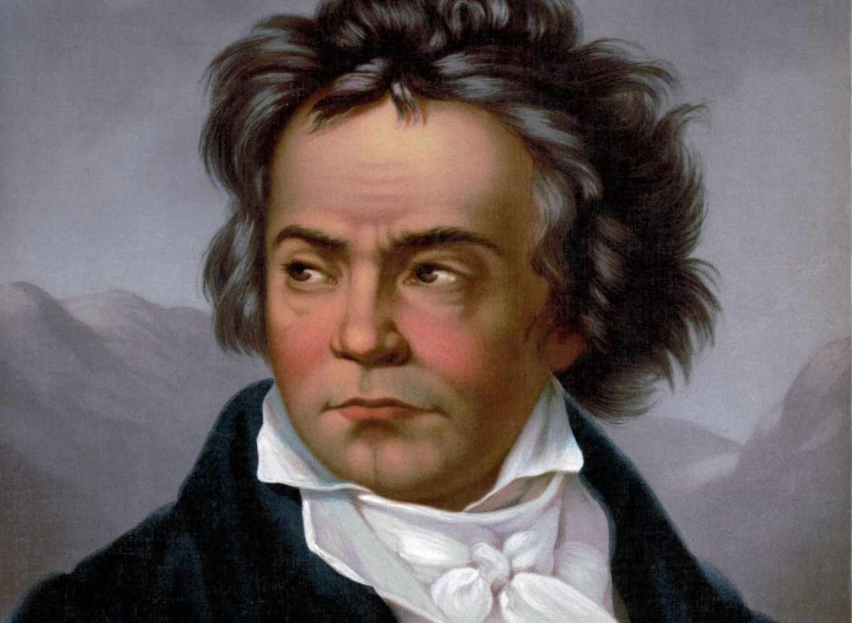
Ludwig van Beethoven
Słynny niemiecki kompozytor, uznany
za jednego z największych kompozytorów wszech czasów. Jednak
już w młodym wieku zaczął on tracić słuch aż całkowicie ogłuchł. Nie zaprzestał komponować a nawet część jego najsłynniejszych utworów powstała, gdy Beethoven całkowicie
już nie słyszał.

Slide 4
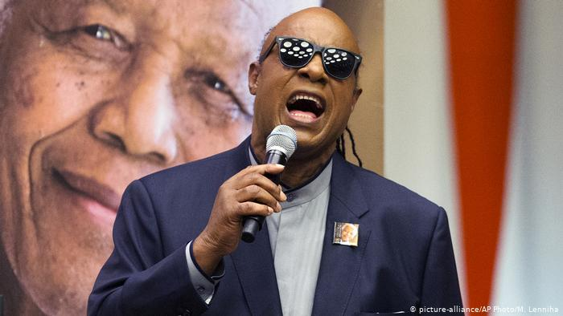
Stevie Wonder
Amerykański piosenkarz soulowy, kompozytor, producent
i multiinstrumentalista.
Od dzieciństwa jest niewidomy, co nie przeszkodziło mu jednak
w zrobieniu międzynarodowej kariery. Stworzył takie utwory jak: „You are the sunshine of my life” czy „ I just called to say I love you”.

Slide 5
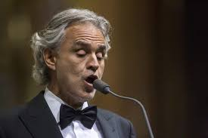
Andrea Bocelli
Światowej sławy tenor, śpiewak, kompozytor i producent muzyczny. Od urodzenia miał problemy ze wzrokiem,
a w wieku 12 lat całkowicie stracił wzrok. Dziś jest śpiewakiem operowym
z największą ilością sprzedanych płyt na świecie. Zdobył także wiele nagród muzycznych
i filmowych.

Slide 6
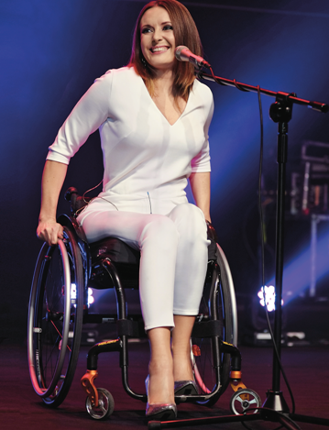
Monika Kuszyńska
Polska piosenkarka i autorka tekstów, wokalistka między innymi w zespole Varius Manx (w latach 2002-2010). W roku 2006 uległa wypadkowi samochodowemu, w wyniku którego została sparaliżowana od pasa w dół i od tego czasu porusza się na wózku inwalidzkim. Aktualnie jest szczęśliwą żoną i matką dwójki dzieci.

Slide 7
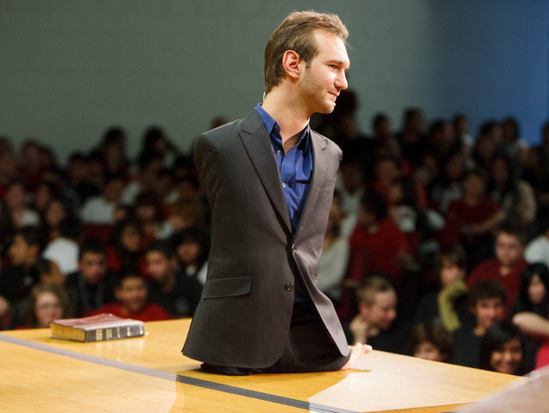
Nick Vujicic
To australijski świecki kaznodzieja i mówca motywacyjny, urodzony z rzadką chorobą objawiającą
się między innymi całkowitym wrodzonym brakiem kończyn. Nie poddał się jednak w życiu
i dziś jest szczęśliwym mężem, ojcem oraz wykładowcą, który
na całym świecie prowadzi wykłady na temat niepełnosprawności,
motywacji i wiary w Boga.

Slide 8
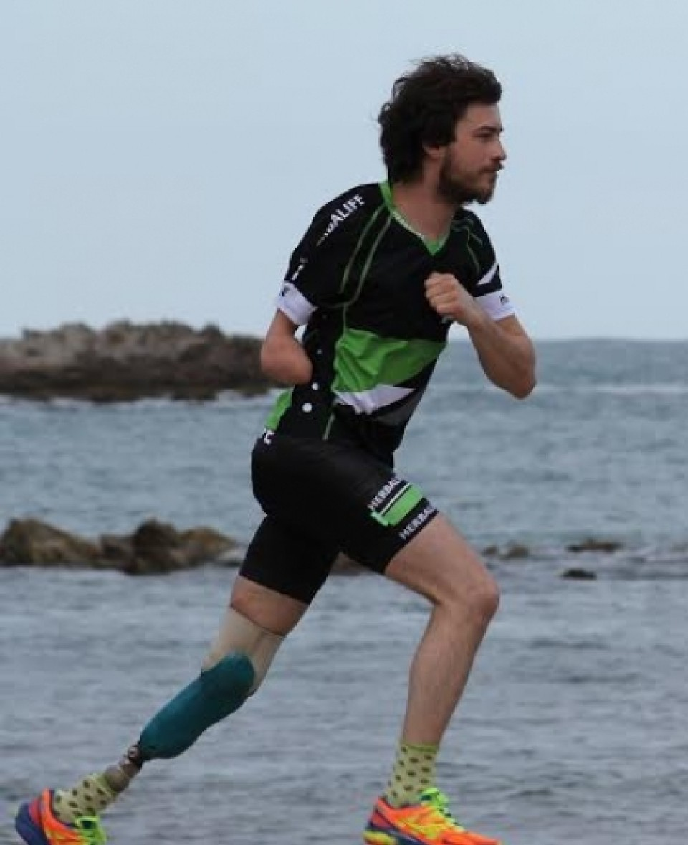
Jan Mela
To najmłodszy i pierwszy niepełnosprawny zdobywca biegunów. Założyciel fundacji „Poza Horyzonty”.
W 2002 roku uległ wypadkowi,
w wyniku którego stracił kończyny. W 2009 roku przebiegł New York City Maraton. Natomiast w 2013 roku premierę miał film fabularny „Mój biegun”, którego scenariusz oparty
był na życiorysie Meli.

Slide 9
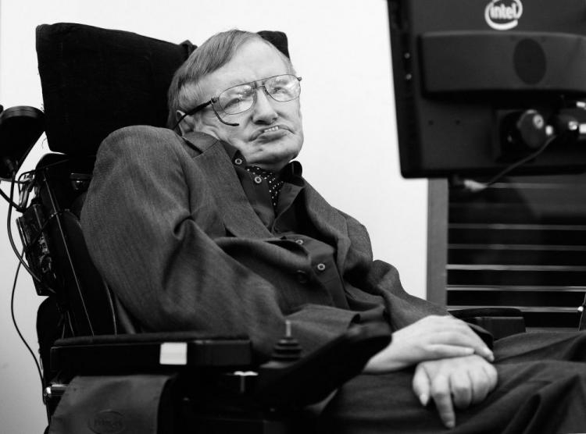
Stephen Hawking
To brytyjski astrofizyk, kosmolog, cierpiący na stwardnienie zanikowe boczne, którego postęp spowodował paraliż większości ciała. Poruszał
się na wózku inwalidzkim, a ze światem zewnętrznym porozumiewał się jedynie za pomocą syntezatora mowy.
Pod koniec życia na impulsy z mózgu reagował tylko jeden mięsień twarzy Hawkingsa. Skurcze policzka odczytywał czujnik podczerwieni zamontowany w oprawce okularów –
za jego pośrednictwem naukowiec wybierał przesuwające się na monitorze litery lub słowa.

Slide 10
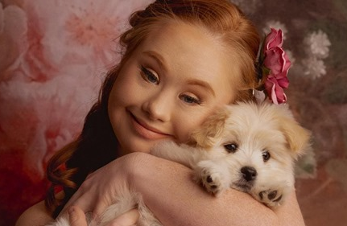
Madeline Stuart
To australijska supermodelka z zespołem Downa.
Regularnie bierze udział
w pokazach mody na całym świecie. Angażuje
się w walkę o prawa
dla osób wykluczonych. Stworzyła także własną kolekcje ubrań.

Slide 11
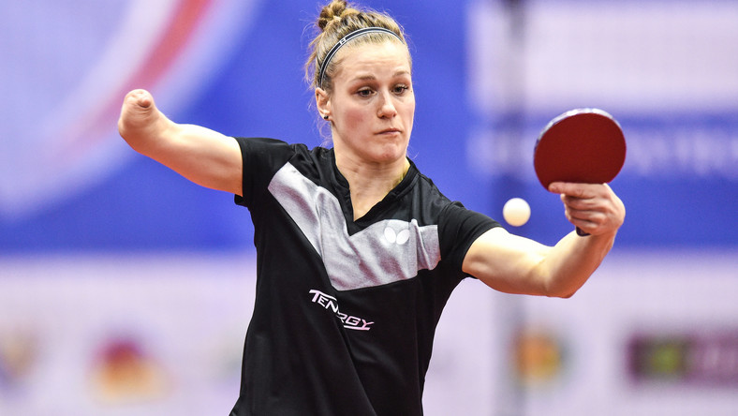
Natalia Partyka
Pomimo swej niepełnosprawności (urodziła się bez prawego przedramienia) jest jedyną niepełnosprawną tenisistką rywalizującą z pełnosprawnymi zawodniczkami. Jest również jedynym na świecie sportowcem – oprócz Natalie du Toit, pływaczki z RPA – który startuje zarówno w igrzyskach olimpijskich, jak i w paraolimpiadzie. Natalia Partyka okazała się bezkonkurencyjna w turnieju tenisa stołowego podczas igrzysk paraolimpijskich w Rio de Janeiro w 2016 r., sięgnęła po złoto czwarty raz z rzędu.

Slide 12
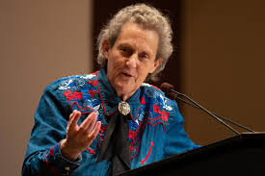
Temple Grandin
Urodziła się z autyzmem
i zaczęła mówić dopiero jako czterolatka. W dzieciństwie miała trudności w szkole i nie radziła sobie w kontaktach z innymi. Dużo czasu spędzała na farmie wujostwa, gdzie nauczyła się miłości i współczucia dla zwierząt. Jako dorosła kobieta zaangażowała się w propagowanie wiedzy o autyzmie i właściwym traktowaniu zwierząt rzeźnych. Dziś jest cenionym naukowcem - profesorem na Stanowym Uniwersytecie w Kolorado

Slide 13
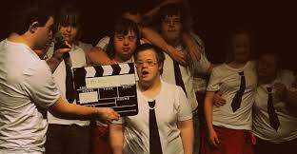
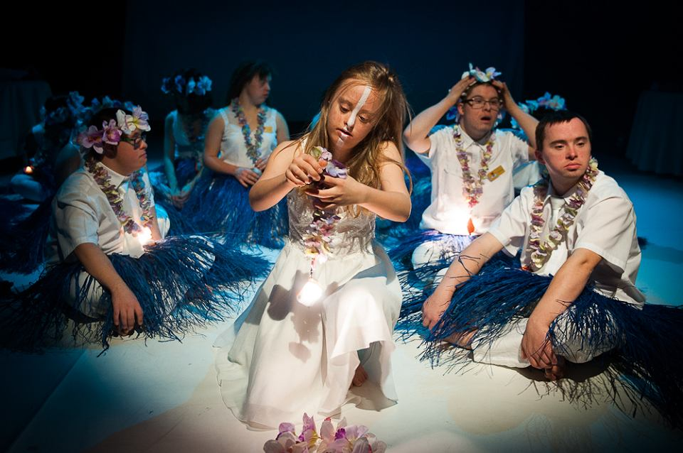
Studio 21
Jest w Warszawie wyjątkowe miejsce, gdzie niemożliwe stało się możliwe. To scena teatru Studio 21, gdzie aktorami są głównie osoby z Zespołem Downa oraz autyzmem, realizujące swoje marzenie o byciu aktorem.

Slide 14
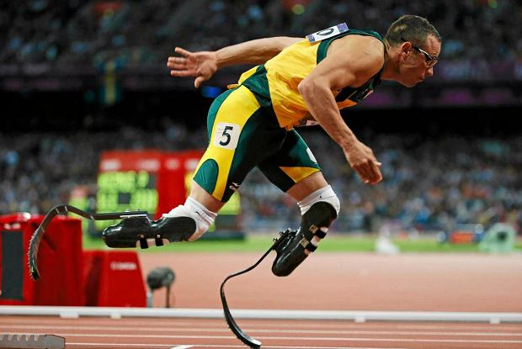
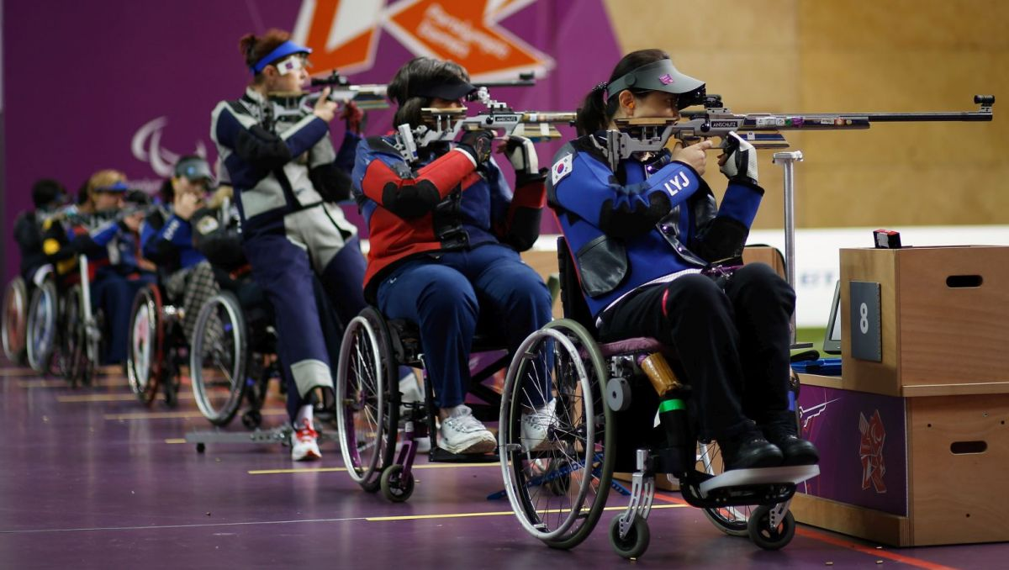
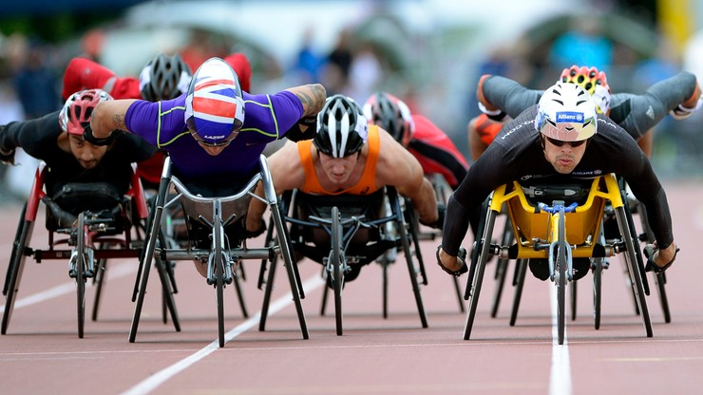
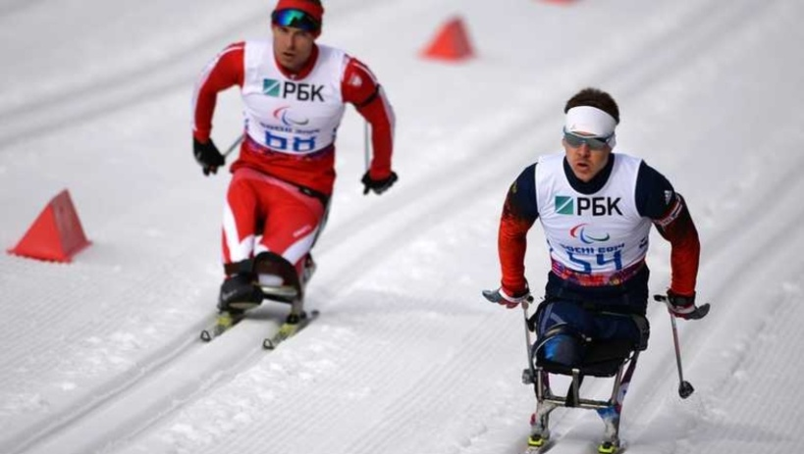
Mówiąc o osobach niepełnosprawnych, które pokonując swoje ograniczenia, osiągnęły sukces nie sposób pominąć niepełnosprawnych sportowców….

Slide 15
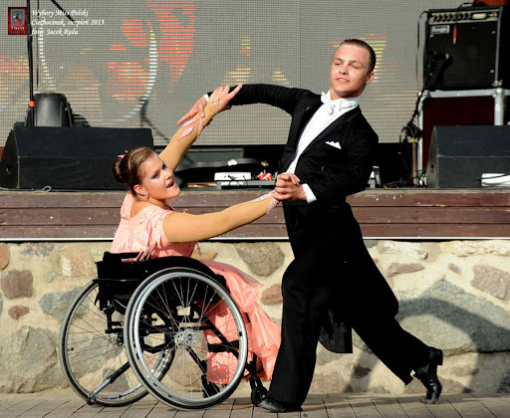
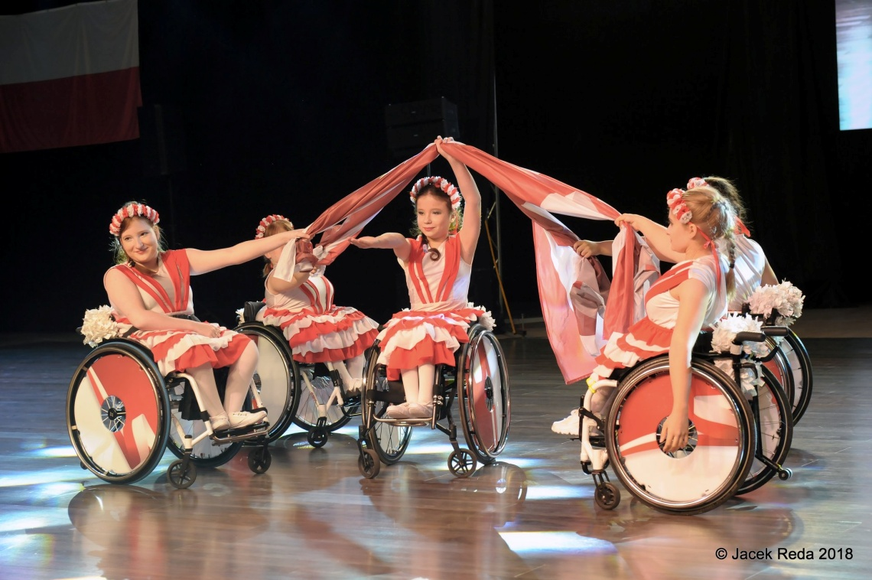
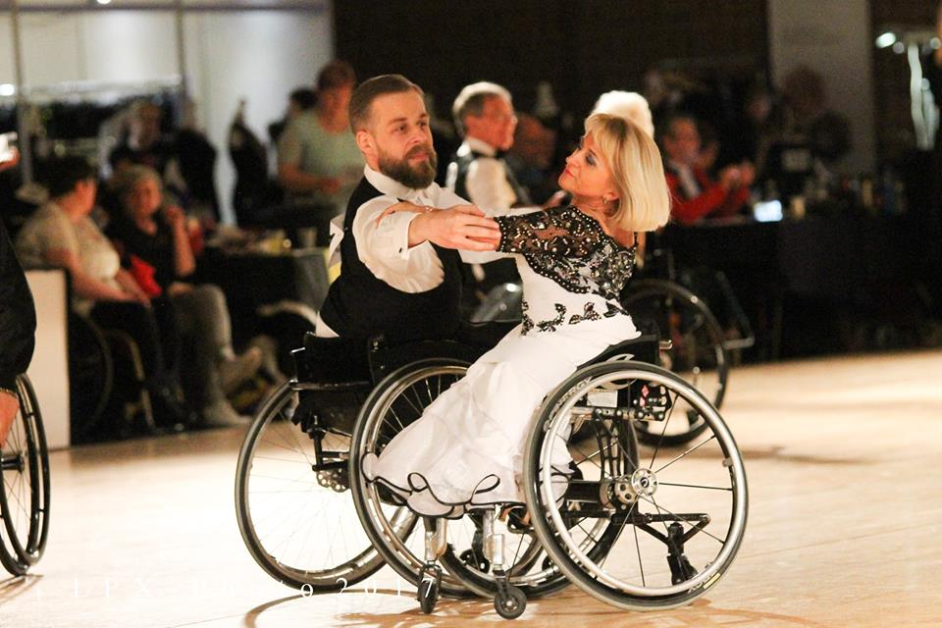
… i tancerzy .

Slide 16
Dziękujemy za uwagę ☺

